Slide 1
Taller: DevOps and Cloud Fundamentals
Semana académica de sistemas ITQ - 10/04/2019

Slide 2
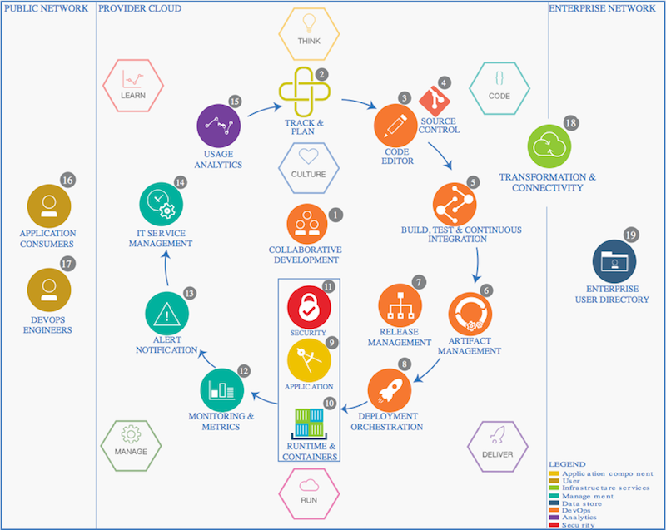
¿Qué es
DevOps?
Metodología de desarrollo de software
Busca unificar el desarrollo (Dev) y las operaciones (Ops)
Se centra en desarrollo ágil y eficiente y a un menor costo

Slide 3


Slide 4
¿Por qué DevOps es bueno para mí?
Con DevOps la fabricación de software y servicio se vuelve:
Barata
Rápida
De alta calidad
Integral
Alta disponibilidad
Escalabilidad
Fácil de proveer revisiones y actualizaciones
Automatizado

Slide 5
Cloud - ¿Qué es?
Modelo de acceso conveniente y bajo demanda mediante la red a un conjunto de recursos computacionales (Redes, servidores, almacenamiento, aplicaciones y servicios), que pueden ser configurados y desplegados

Slide 6
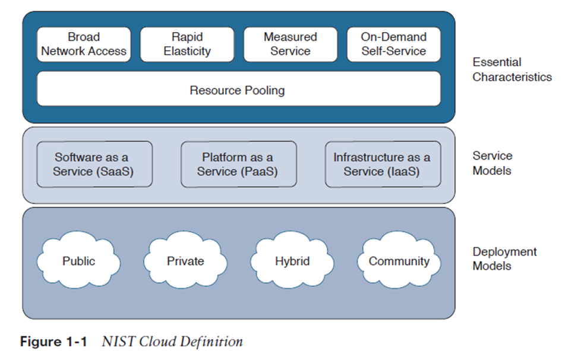
Ejemplos de cloud

Slide 7
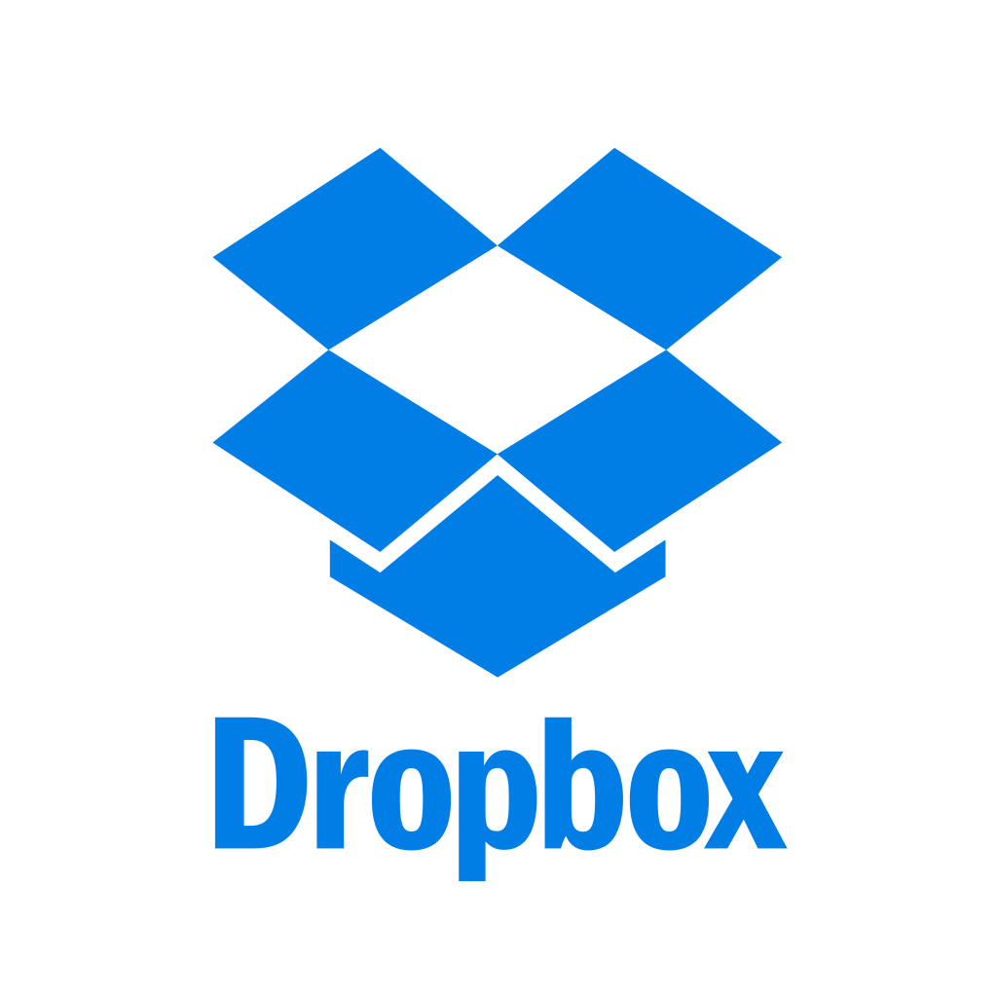

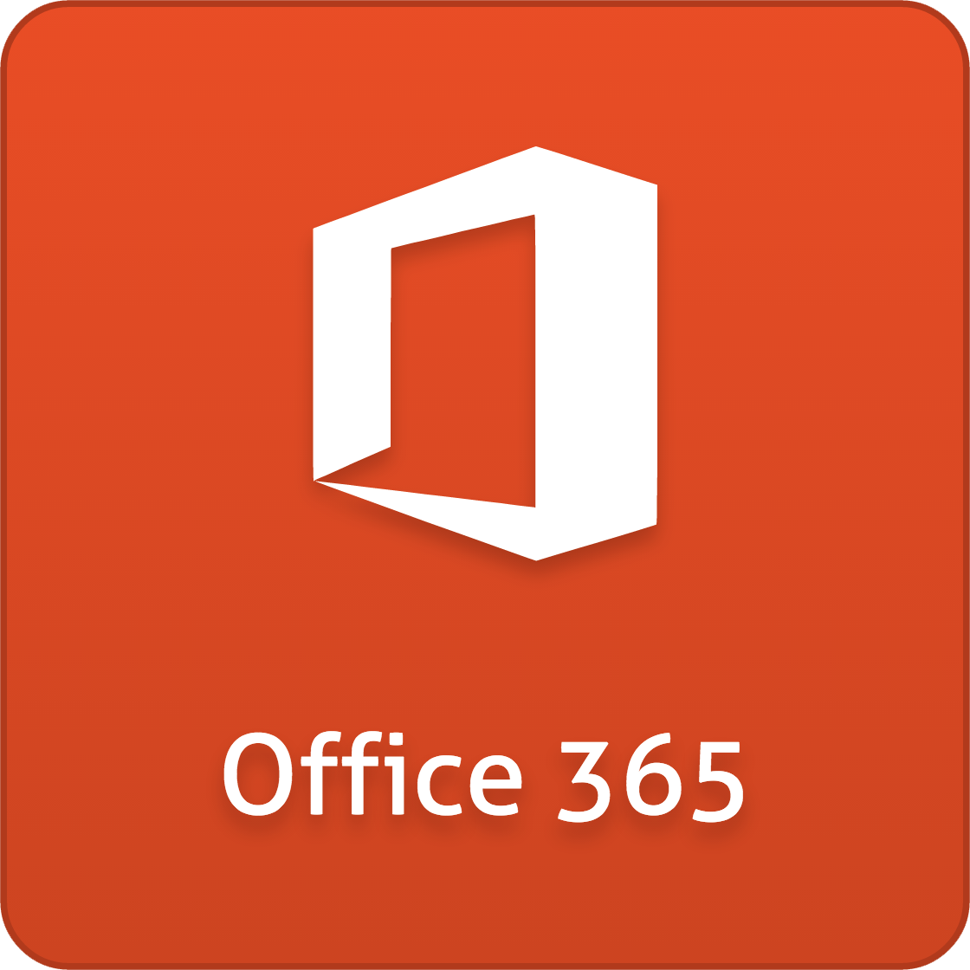
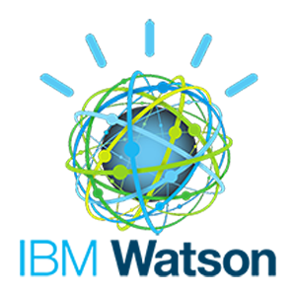
Ejemplos de cloud

Slide 8
Conocimientos previos requeridos - Repaso
Linux
Máquinas virtuales
Programación distribuida

Slide 9
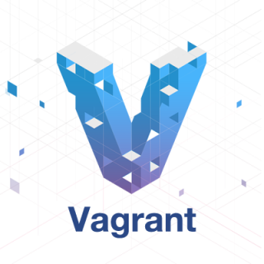
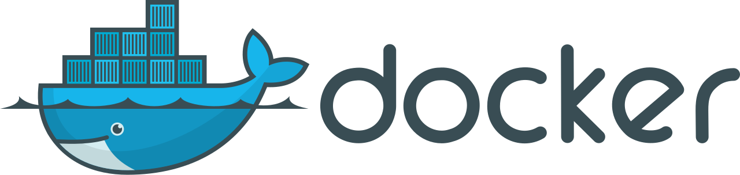
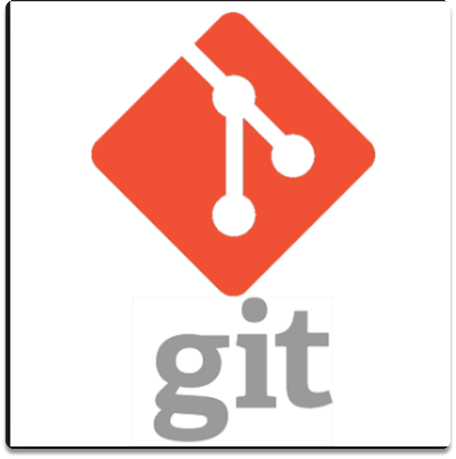
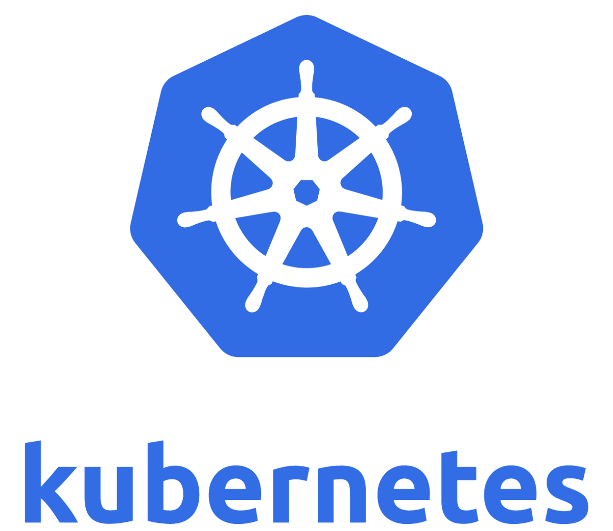

Herramientas a ver en el taller

Slide 10
Vagrant

Slide 11
¿Qué es?
Es una herramienta para crear y manejar máquinas virtuales de manera sencilla
Facilita:
Automatización
Homogeneidad

Slide 12
¿Para qué sirve?
Permite crear máquinas virtuales desde un archivo de configuración
El archivo puede ser compartido entre desarrolladores
Crea máquinas virtuales con la misma configuración para todo el equipo de desarrollo
Busca crear entornos de prueba iguales al servidor de producción

Slide 13
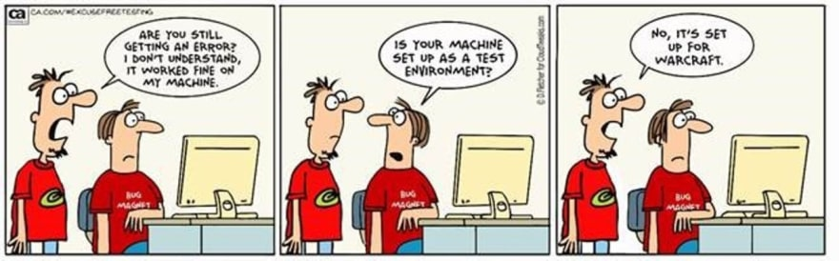
¿Por qué debería usarlo?

Slide 14
Git Server

Slide 15
¿Qué es?
Git es un software de control de versiones diseñado por Linus Torvalds, que piensa en la eficiencia y confiabilidad de mantener las versiones de las aplicaciones cuando tienen una gran cantidad de archivos de origen.

Slide 16
¿Que es un control de Versiones?
El control de versiones es un sistema que registra los cambios realizados sobre un archivo o conjunto de archivos a lo largo del tiempo, de modo que puedas recuperar versiones específicas más adelante

Slide 17
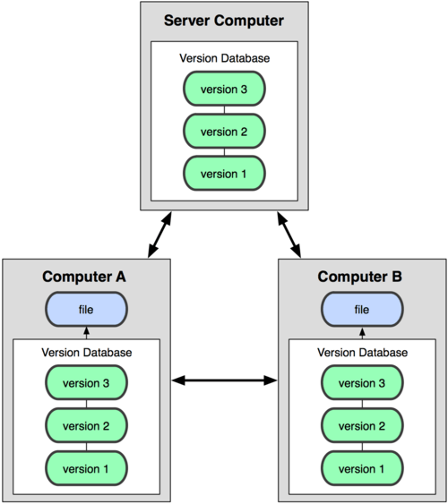
Sistemas de control de versiones distribuidos

Slide 18
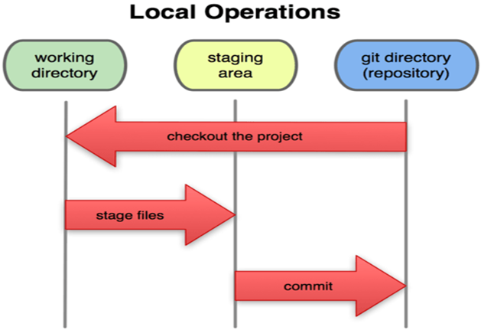
Las tres secciones principales de un proyecto de Git:

Slide 19
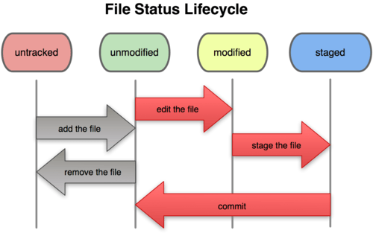

Slide 20
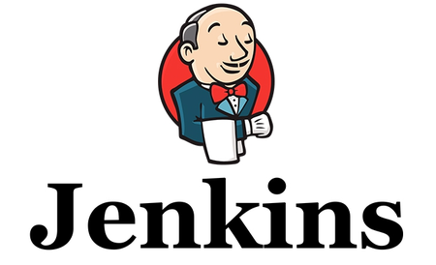

Slide 21
Que es la Integracion Continua?
Integración Automática de Proyectos
Control de Ejecuciones
Cada cierto tiempo

Slide 22
Ventajas
Detección y solución de problemas
Disponibilidad constante
Ejecución de pruebas inmediatas
Monitoreo continuo

Slide 23
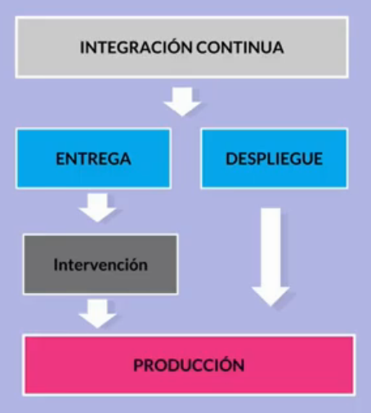

Slide 24
Qué es Jenkins?
Servidor de código abierto de integración continua
Ejecuciones automáticas
Asistente para la integración periódica de código
Genera y visualiza la documentación

Slide 25

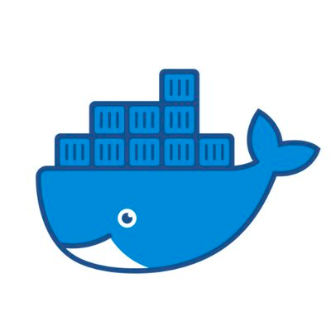

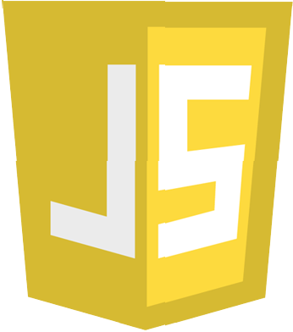


Plugin

Slide 26
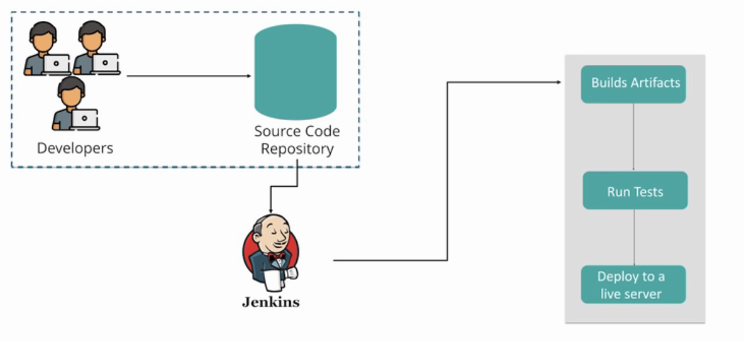
Cómo trabaja Jenkins?

Slide 27
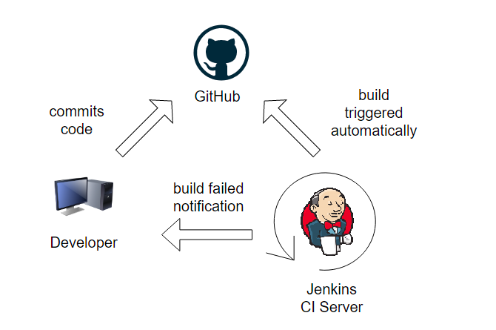

Slide 29
¿Qué es Docker?
Docker crea contenedores ligeros y portables para que las aplicaciones software que puedan ejecutarse en cualquier máquina con Docker instalado, independientemente del sistema operativo que la máquina tenga por debajo, facilitando así también los despliegues.

Slide 30
¿Qué es un contenedor?
Un contenedor es una unidad estándar de software que empaqueta el código y todas sus dependencias para que la aplicación se ejecute de forma rápida y confiable de un entorno informático a otro.

Slide 31
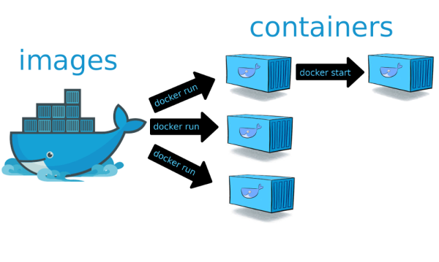
Máquinas en minutos

Slide 32
¿Qué es una imagen?
Una imagen de contenedor Docker es un paquete de software liviano, independiente y ejecutable que incluye todo lo necesario para ejecutar una aplicación: código, tiempo de ejecución, herramientas del sistema, bibliotecas del sistema y configuraciones.

Slide 33
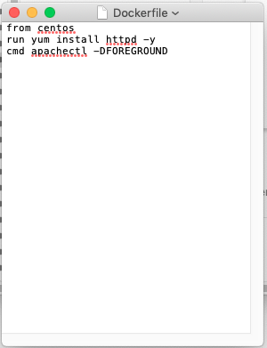
Ejemplo de imagen

Slide 34
Algunas de las características más notables de un contenedor son:
Los contenedores son más livianos (ya que trabajan directamente sobre el Kernel) que las máquinas virtuales.
No es necesario instalar un sistema operativo por contenedor.
Menor uso de los recursos de la máquina.
Mayor cantidad de contenedores por equipo físico.
Mejor portabilidad.

Slide 35
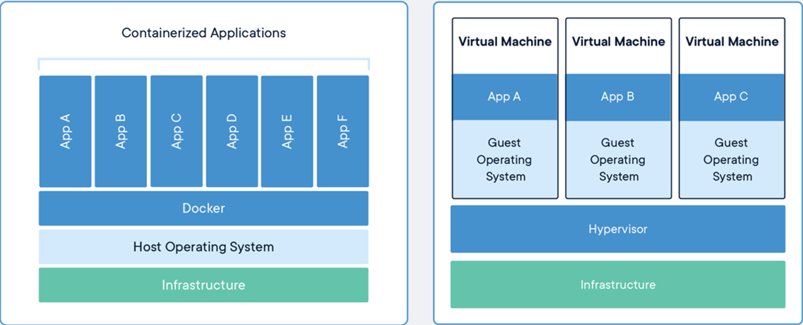

Slide 36
Docker vs Máquina virtual
En primer lugar debemos tener en cuenta que, en el caso de los contenedores, el hecho de que no necesiten un sistema operativo completo sino que reutilicen el subyacente reduce mucho la carga que debe soportar la máquina física, el espacio de almacenamiento utilizado y el tiempo necesario para lanzar las aplicaciones.

Slide 37
Imagenes mas usadas en Docker
Registry : El 21% de las compañías que usando Docker (en está investigación) están usando Registry. Aunque Registry aún está en la primera posición, su cuota ha bajado un 25% desde hace 8 meses.
Nginx : Docker está siendo usando para contener multitud de servidores HTTP. Es curioso que Apache no esté en el top 10.
Redis : Esta popular base de datos de clave/valor es usada con frecuencia como una base de datos para caché o cola de mensajes.
Elasticsearch : Búsquedas de Full-test para nuestras bases de datos.
MySQL : La base de datos más usada a nivel global.
Logspout : Para recoger los logs de todos los contenedores de un host y rutearlos al sitio que nos haga falta.
Quay : Gráficos para monitorización.
etcd : Configuración distribuida.
Postgres : La segunda base de datos Open Source más usada.
CAdvisor : Usado por Kubernetes para recogerlas métricas de los contenedores.

Slide 38




Empresas que usan Docker

Slide 39
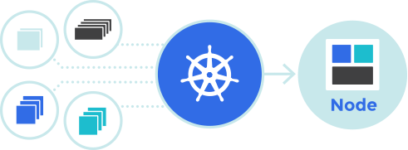
Kubernetes
Sistema open source para automatizar:
Despliegue
Escalabilidad
Administración

Slide 40
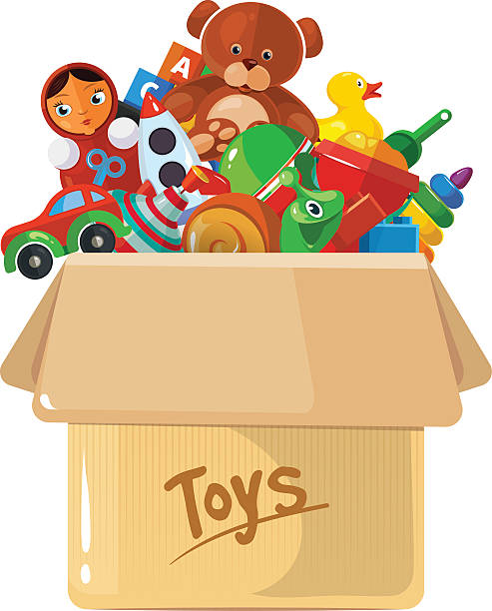
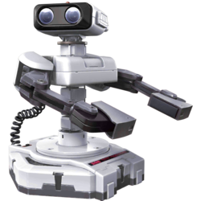
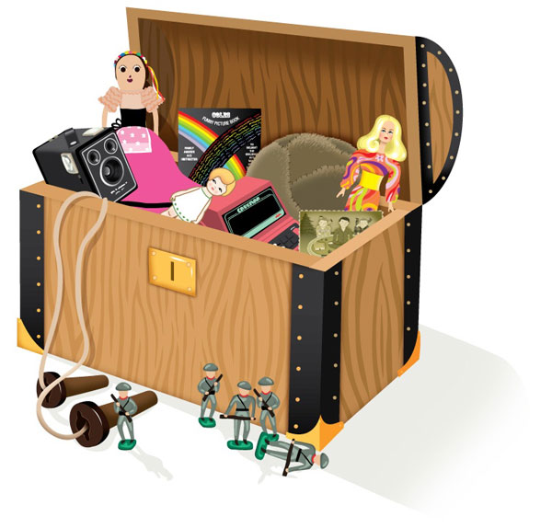
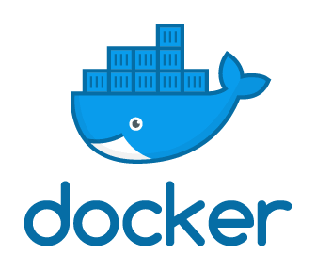

Fundamentos

Slide 41
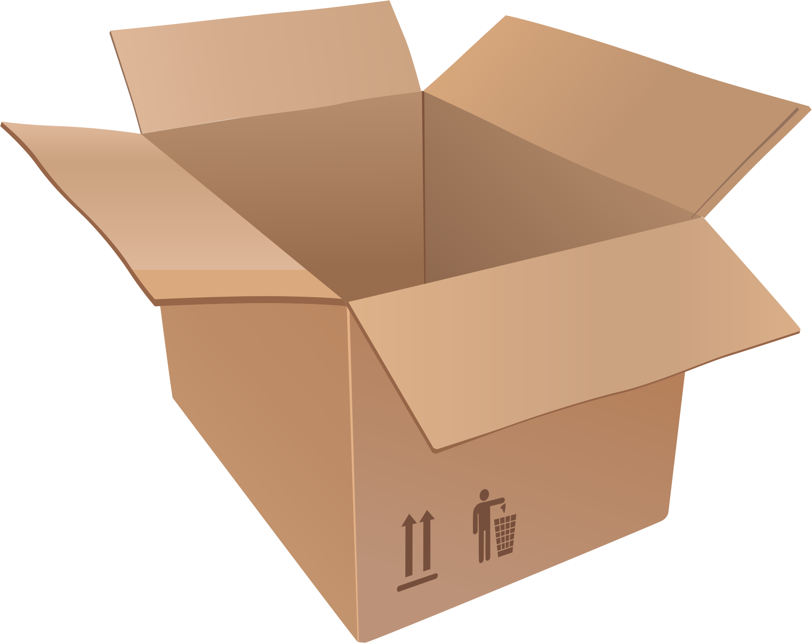

Descubrimiento de servicio y balanceo

Slide 42

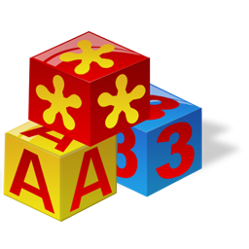
Empaquetado automatizado

Slide 43
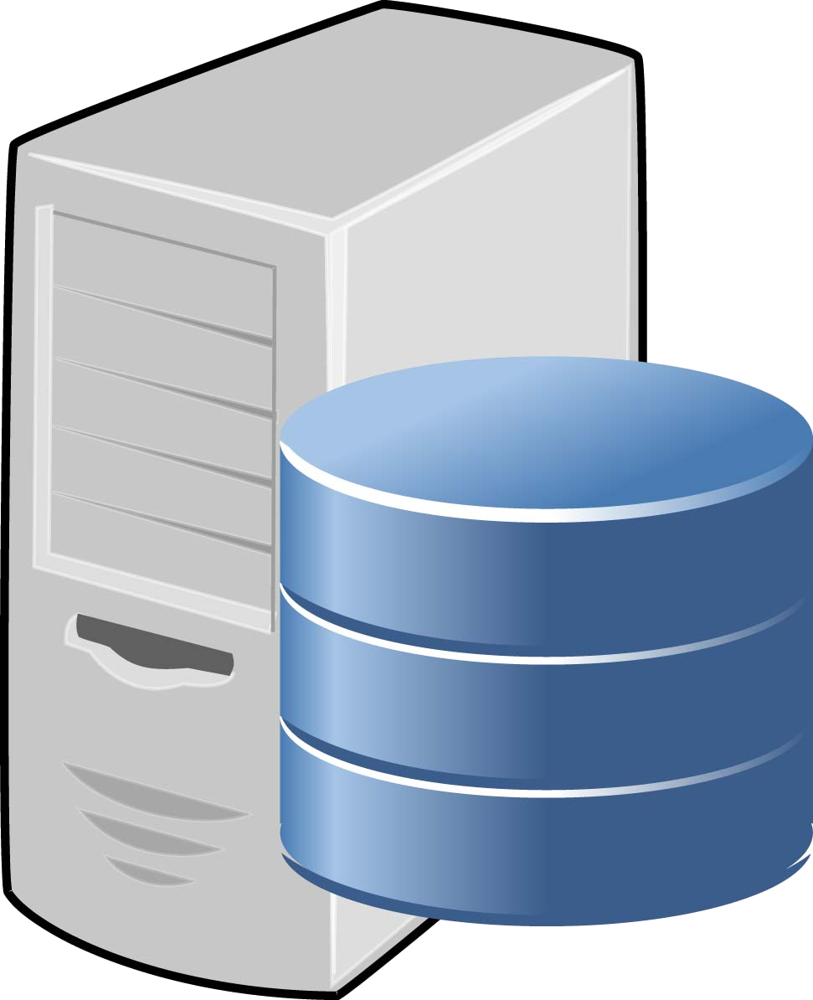
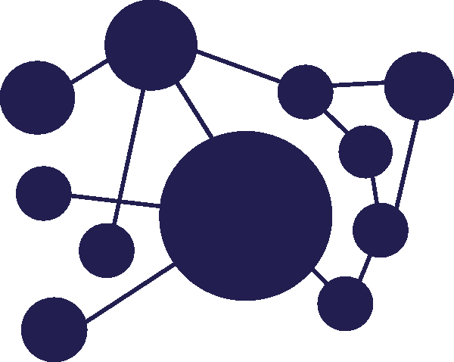


Administración del almacenamiento
Monta automáticamente el sistema de almacenamiento

Slide 44
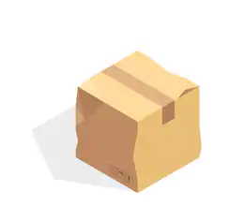



Auto-Reparación

Slide 45



Despliegues automáticos y rollbacks

Slide 46
Escalabilidad

Slide 47
Nunca será superado

Slide 48
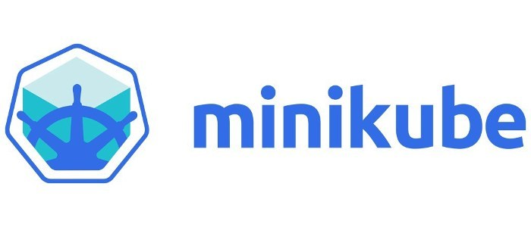
¿Cómo trabaja?

Slide 49
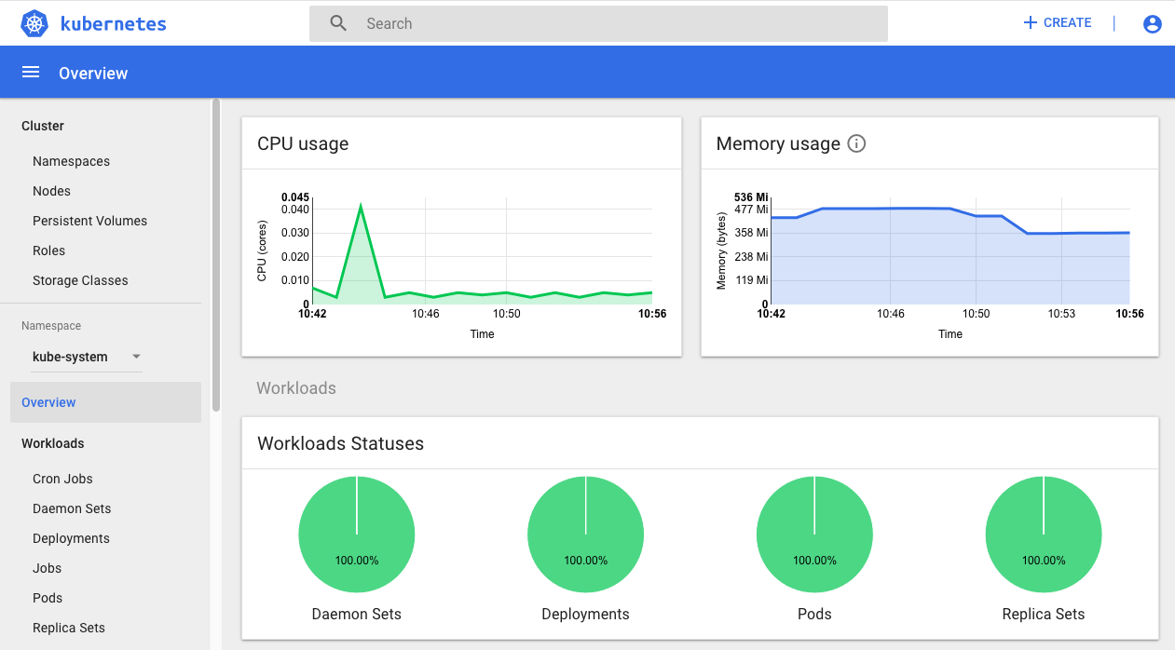

Slide 50
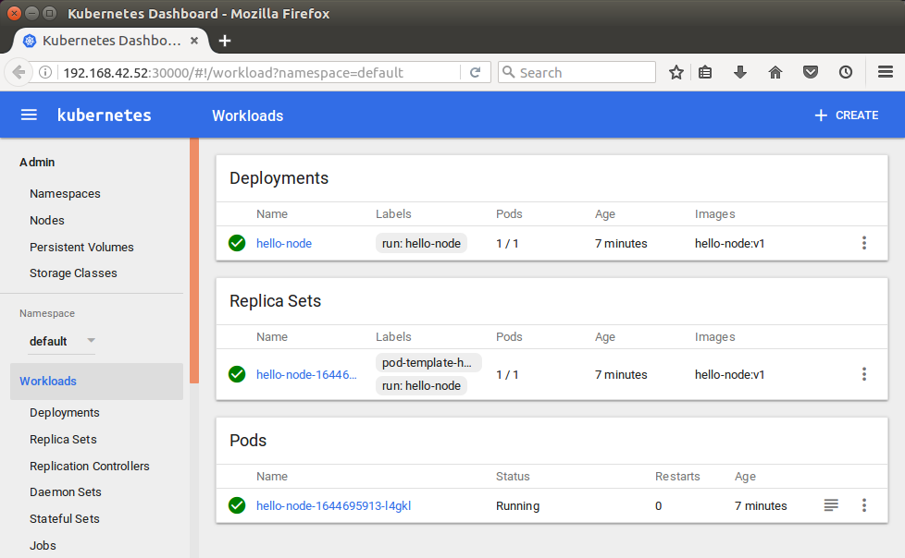

Slide 51
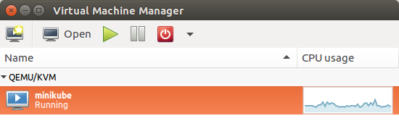
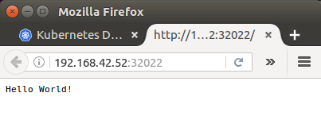

Slide 52


Casos de estudio

Slide 53
Taller
1.- Instalación.
2.- Agregar nodos workers.
3.- Pods de prueba.
4.- Verificar la redundancia con el control de réplicas.
5.- Solución de errores y dudas.

Slide 54
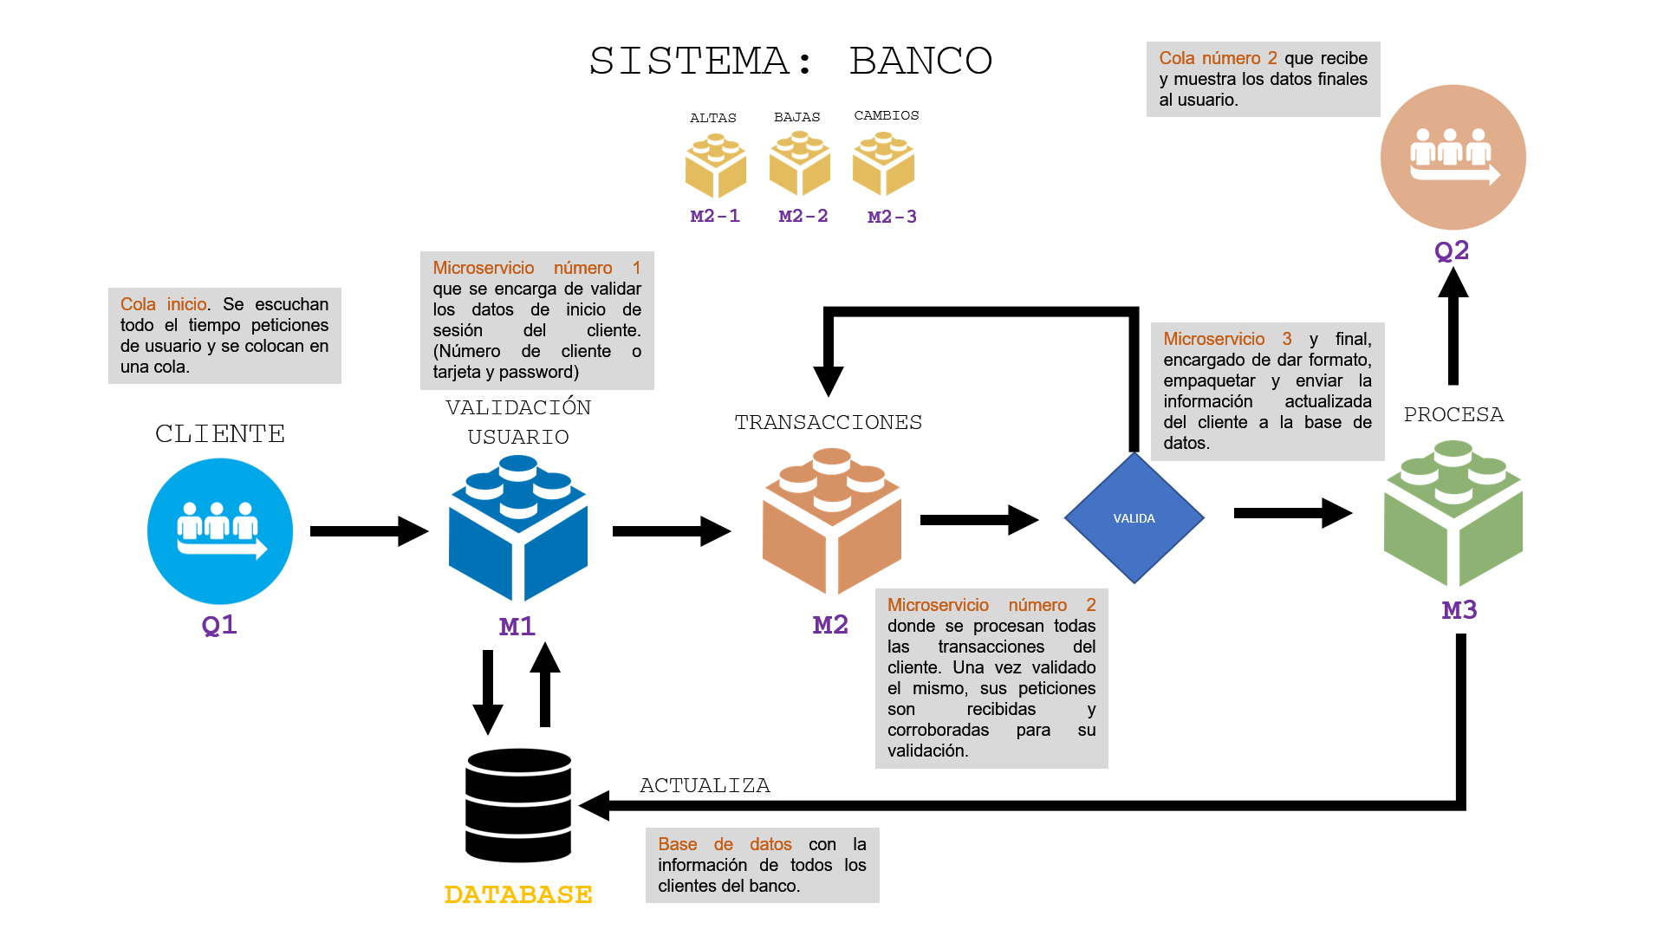
Caso de Estudio:

Slide 55
Vagrant

Slide 56
Git Server

Slide 57
Jenkins

Slide 59
Kubernetes

Slide 60
Q&A

Slide 61
¡Gracias!

